Slide 1
엔진 진동 시계열 데이터를 활용한 고장 진단 모델링
AIAP Final Project
이동현 (22200503), 이주영 (22200576)
Thanks to
이상산
Sannsan Lee

Slide 2
AI Applications Programming
1.분석 목적
2. 데이터 정의 / 데이터 전처리
4. 특성 추출 및 차원 축소 (FFT 적용)
5. 분석적용 알고리즘
6. FFT적용 전후 비교
7. 딥러닝
6. 결론

Slide 3
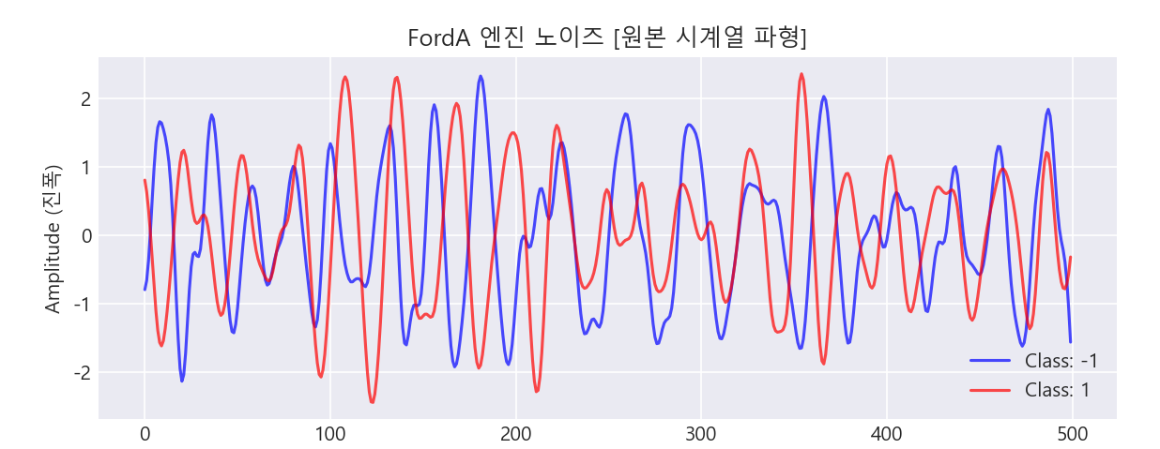
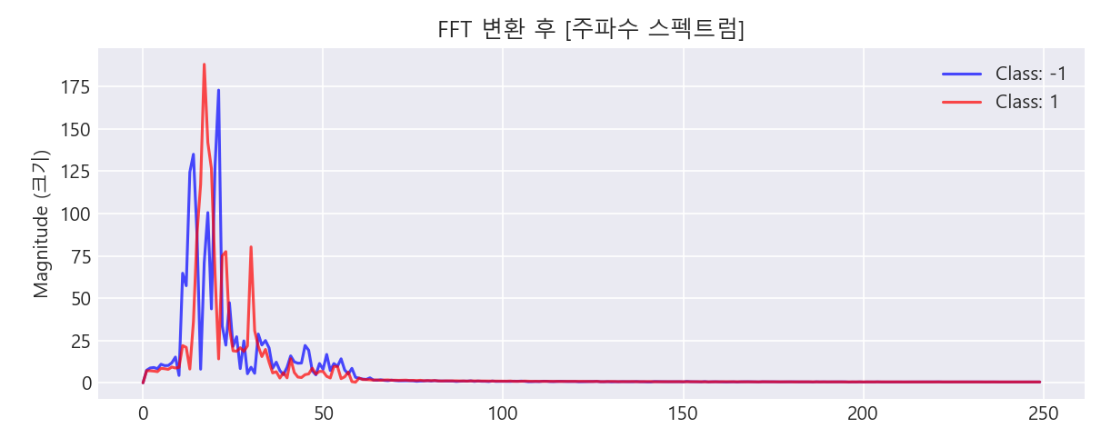

1.분석 목적
엔진 진동의 시계열 데이터를 분석하여 동력 전달 장치의 고장 여부를 사전에 탐지
FFT기법을 통하여 효과적으로 차원축소를 하고, 진동 신호만으로 예측 결과를 극대화
모델을 통해 실제 산업 현장에서의 설비 유지보수를 용이 하게함

Slide 4
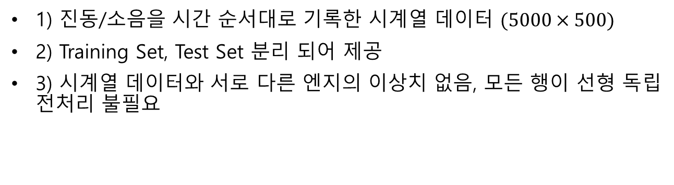
2. 데이터 정의 / 데이터 전처리
1) 진동/소음을 시간 순서대로 기록한 시계열 데이터 $(5000×500)$
2) Training Set, Test Set 분리 되어 제공
3) 시계열 데이터와 서로 다른 엔지의 이상치 없음, 모든 행이 선형 독립 전처리 불필요
데이터 케이스 (행) | Time Step 0 | Time Step 1 | Time Step 2 | ... | Time Step 499 | Label
Case 1 (엔진 A) | -0.797 | -0.664 | -0.373 | ... | 1.121 | -1 (정상)
Case 2 (엔진 B) | 0.821 | -1.532 | 0.224 | ... | -0.452 | 1 (고장)
Case 3 (엔진 C) | -0.112 | 0.345 | 1.89 | ... | -2.103 | 1 (고장)

Slide 5
4. 특성 추출 및 차원 축소 (FFT 적용)
문제: 500개의 열(Column)을 그대로 모델에 입력할 경우, 시간 복잡도가 지나치게 높아지고 특성 중요도를 파악하기 어려움
해결 방안: 시간 도메인을 주파수 도메인으로 변환하는 FFT(Fast Fourier Transform)를 수행
효과: 특정 주파수(예: 저주파/고주파 진동 패턴)에 집중하여 학습용이, 실질적인 변수의 차원을 축소

Slide 6
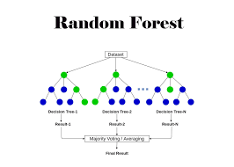
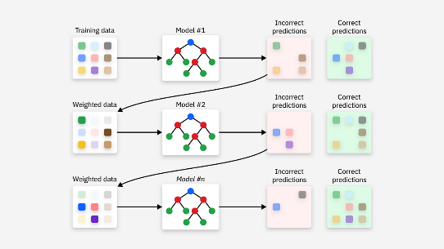
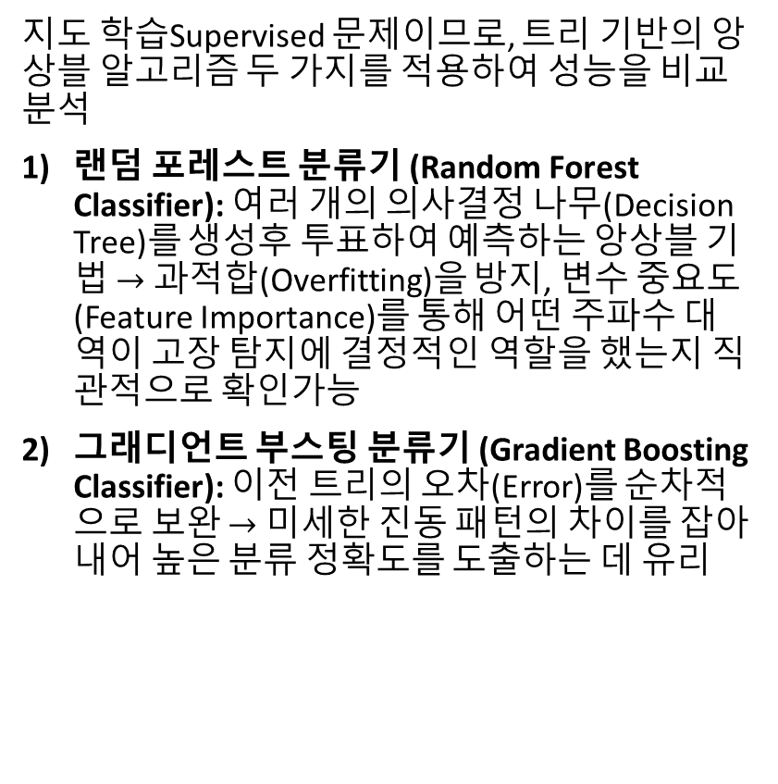
5. 분석적용 알고리즘
지도 학습Supervised 문제이므로, 트리 기반의 앙상블 알고리즘 두 가지를 적용하여 성능을 비교 분석
랜덤 포레스트 분류기 (Random Forest Classifier): 여러 개의 의사결정 나무(Decision Tree)를 생성후 투표하여 예측하는 앙상블 기법 $→$ 과적합(Overfitting)을 방지, 변수 중요도(Feature Importance)를 통해 어떤 주파수 대역이 고장 탐지에 결정적인 역할을 했는지 직관적으로 확인가능
그래디언트 부스팅 분류기 (Gradient Boosting Classifier): 이전 트리의 오차(Error)를 순차적으로 보완 $→$ 미세한 진동 패턴의 차이를 잡아내어 높은 분류 정확도를 도출하는 데 유리

Slide 7
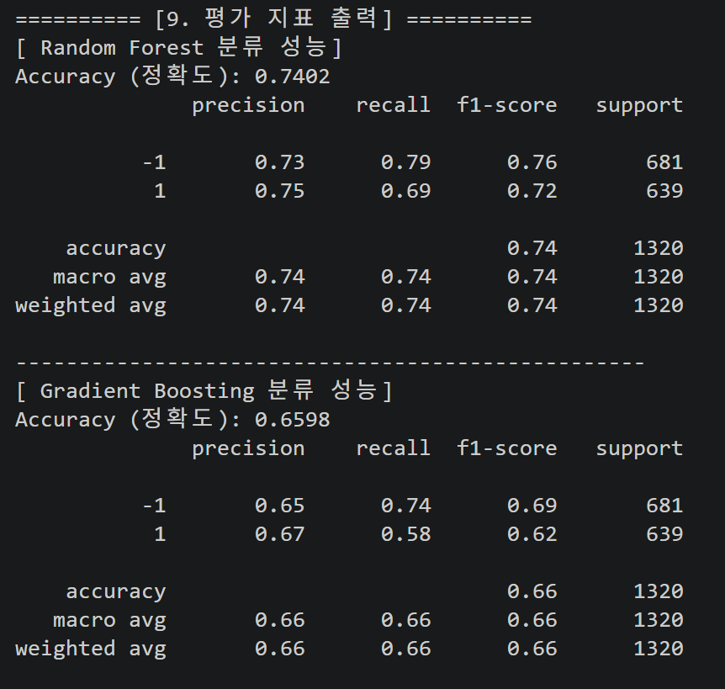
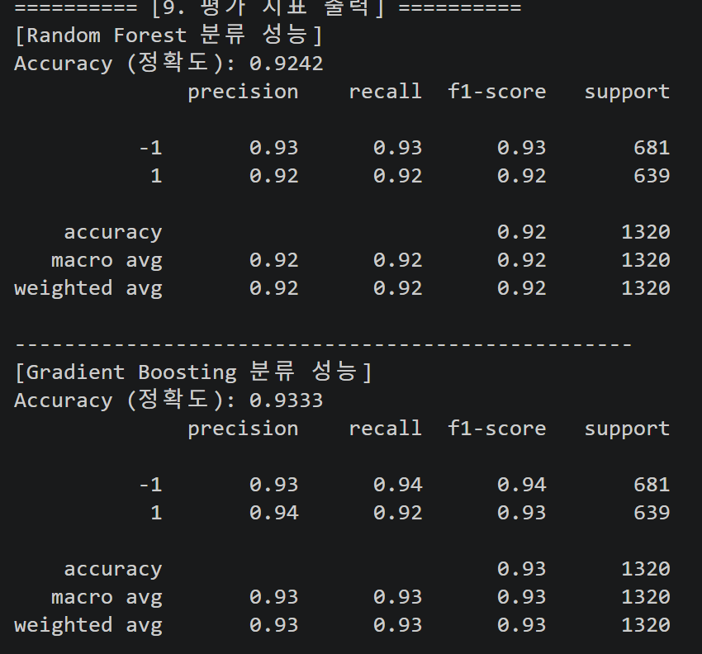
6. FFT적용 전후 비교
FFT는 시간에 따른 '위상(Phase)' 정보를 배제함,
전체 500개의 흐름 속에서 ＇어떤 종류의 파동(주파수)이 얼마나 강하게 존재하는가(Magnitude)＇만을 추출
측정 타이밍의 오차를 무시할 수 있게 되어 모델의 학습 안정성 향사
TIME
FREQ

Slide 8
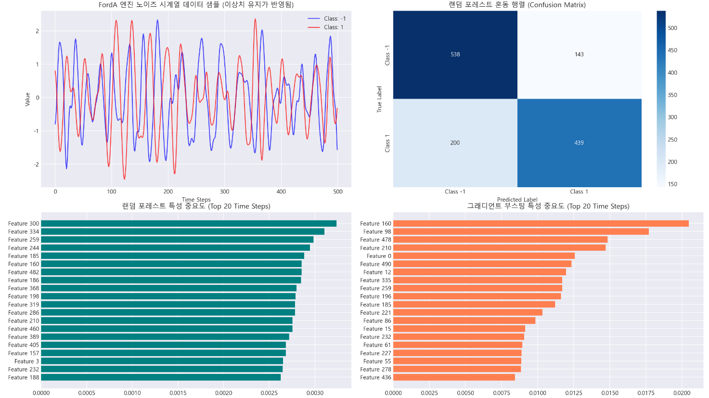
6. FFT적용 전후 비교
TIME

Slide 9
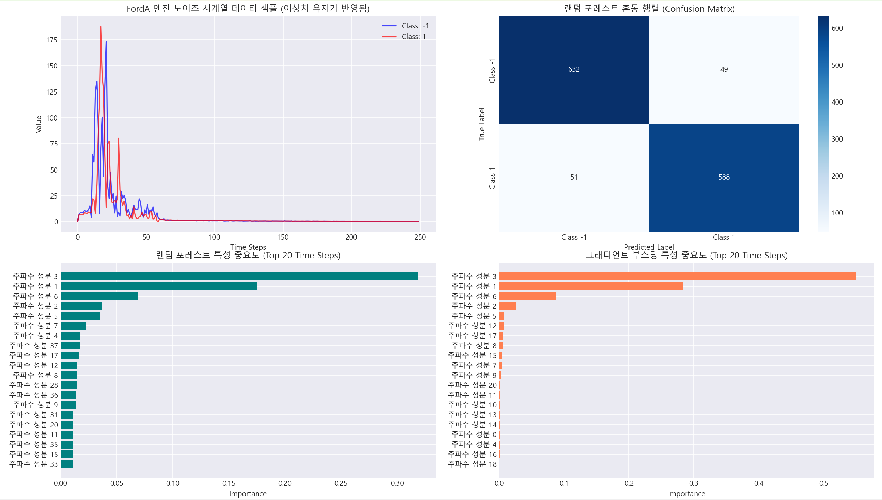
6. FFT적용 전후 비교
FREQ

